Slide 1

TESINA DE GRADO
SEMINARIO DE GRADUACIÓN: DESARROLLO DE UN PLAN DE IMPLEMENTACIÓN DE LAS NIIF
Previo a la obtención del título de:
INGENIERIA EN AUDITORIA Y CONTADURÍA PÚBLICA AUTORIZADA
Presentado por:
Allison Berenice Quintanilla Izurieta
Eliot Roberto Suriaga Quimí
PRESENTAN

Slide 2
Desarrollo De Un Plan De Implementación De Las NIIF Para La Compañía De Servicio De Entrega (BERASIQ CIA. LTDA.) De La Ciudad De Guayaquil Por El Año 2009

Slide 3


INTRODUCCIÓN
Consejo de Normas Internacionales
de Contabilidad (IASB)
Emite y publica
Las Normas Internacionales
de Información Financiera
Establecen
Normas e interpretaciones de carácter técnico
El reconocimiento,
La valuación,
La presentación
y la Revelación de la información financiera

Slide 4
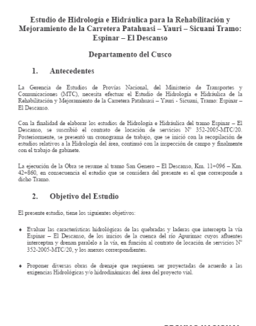
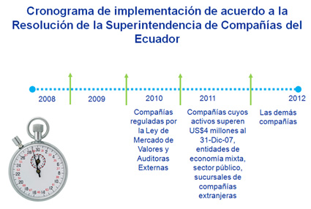
Cronograma de Aplicación Obligatoria de las NIIF
AÑO DE
TRANSICIÓN
AÑO DE
ADOPCIÓN

Slide 5
Objetivos
Específicos
Evaluar
Determinar
Elaborar
Redefinir
Conocer
Definir

Slide 6
Plan de Trabajo
Fase 1
Conocimiento del negocio
Fase 2
Evaluación de controles
Fase 3
Elaboración de Informe
Sub Fase 1
Conocimiento del negocio con
Sub Fase 2
Descripción de los sistemas contables,
información financiera
Sub Fase 1
Evaluación del control interno, pruebas de cumplimiento
Sub Fase 2
Programa de toma física de los activos
Análisis de balances a 31 de diciembre del 2009.
Sub Fase 1
Anális de NIIF en los estados financieros
Sub Fase 2
Elaboración de recomendaciones y sugerencia.
Determinación del impacto en el Patrimonio

Slide 7
Alcance del Estudio
NIC 1: | Presentación de Estados
NIC 7: | Estados de Flujo de Efectivo
NIC 8: | Políticas Contables, Cambios en las Estimaciones Contables y Errores
NIC 10: | Hechos Ocurridos Después de la Fecha del Balance

Slide 8
Alcance del Estudio
NIC 12: | Impuesto a las Ganancias
NIC 16: | Propiedades, Planta y Equipo
NIC 18: | Ingresos Ordinarios
NIC 36: | Deterioro del Valor de los Activos

Slide 9
Alcance del Estudio
NIC 37: | Provisiones, Activos Contingentes y Pasivos Contingentes
NIC 38: | Activos Intangibles
NIC 40: | Propiedades de Inversión
NIIF 1: | Adopción por Primera Vez de las Normas Internacionales de Información Financiera

Slide 10

BERASIQ CÍA. LTDA.

Slide 11

Consolidación y Desconsolidación de carga aérea y marítima
Notes:
al servicio de llenado de contenedores donde se tiene una amplia red de agentes a nivel mundial con los cuales logra acuerdos para ofrecer el servicio de Consolidación de carga desde las más importantes regiones comerciales del mundo,

Slide 12

Servicios para Proyectos de Carga Completa

Slide 13

Servicios (Point-To-Point)
Cargas de poco volumen
Cargas consolidadas
De mayor tamaño

Slide 14
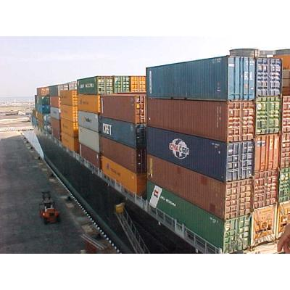
Servicio FCL (Full-Container-Load)
Carga única en el contenedor
Nivel superior de seguridad
Menor probabilidad de daño

Slide 15
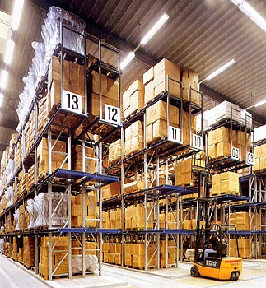
Servicio LCL (Less-Than-Container-Load)
Viajes frecuentes con tiempos de tránsito rápido
La fiabilidad y la adhesión a las travesías programadas
Precios competitivos

Slide 16
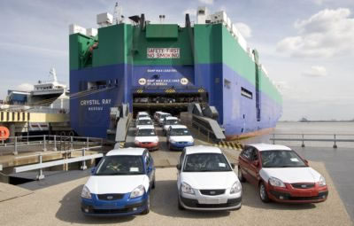
Carga General y RO / RO Servicios
Carga General
Servicio por fracción (Break Bulk) en función de tonelajes
RO / RO Servicios
Envío de vehículos
400 hasta 1.000 vehículos

Slide 17

Servicios de Agente de Aduana
Importación / Exportación
Importación / Exportación temporal
Cobro de Reintegros a la exportación
Puertos del Guayas y Manabí
Aeropuerto de Guayaquil
Zonas francas

Slide 18
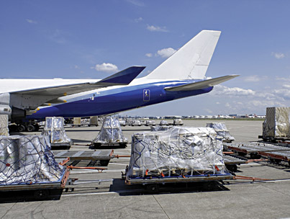
Servicios Charter Océano/ Aire
solución eficaz que combina la economía de flete marítimo con la velocidad de carga aérea

Slide 19
Evolución de Ventas de BERASIQ
EXPRESADO EN DÓLARES

Slide 20
Estructura Organizacional
“Análisis FODA”
FACTORES | Fortaleza |  |  | Debilidad |  |  | Oportunidad |  |  | Amenaza
 | Alto | Medio | Bajo | Alto | Medio | Bajo | Alto | Medio | Bajo | Alto | Medio | Bajo
Personalización de servicio | X
Gestión de servicio | X
Falta de Planeación |  |  |  |  | X
Estructura organizacional |  | X |  |  | X
Sistemas de control inexistentes |  |  |  |  |  | X
Ambiente legal |  |  |  |  |  |  |  | X
Inestabilidad política |  |  |  |  |  |  |  |  |  |  |  | X
Políticas gobierno |  |  |  |  |  |  |  |  |  |  | X

Slide 21
Requisitos Reglamentarios
“TRIBUTOS que BERASIQ Cía. Ltda. está sujeta a cancelar”
Tributos
Impuesto a la Renta | Impuesto 1.5 por Mil
Impuesto al Valor Agregado | Tasa de Habilitación y Control de Establecimientos
Patente | Predios Urbanos
Impuesto Anual sobre Capital de Operación | Contribución a la Superintendencia de Compañías
Impuesto 2 por Mil | Tasa por Servicio de Prevención de Incendios

Slide 22

Diagnóstico Conceptual - Plan de Implementación
Cambios En Políticas
Excepciones y Exenciones de NIIF en el periodo de transición
Alternativas Contables Adoptadas

Slide 23

Diagnóstico Conceptual - Plan de Implementación
Identificación de Impactos Sobre Sistemas:
Tecnológicos Y Gestión De Datos
Procedimientos De Control Interno

Slide 24
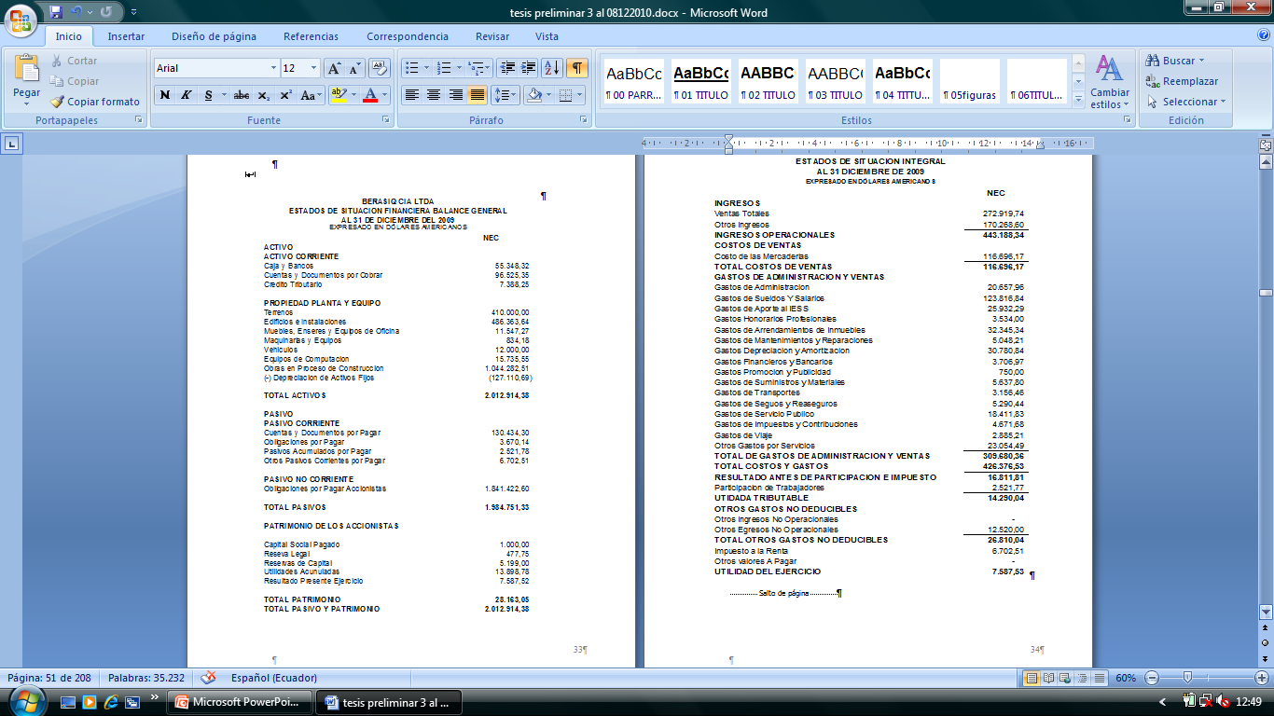
Análisis de los Estados Financieros - Plan de Implementación
Notas:
Terrenos
Edificios e instalaciones

Slide 25

NIC 8: Políticas Contables, Cambios En Estimaciones Contables Y Errores

Slide 26
Análisis Por Norma
NIC 8
Estimaciones Contables
Cálculo Aritmético
Errores de Periodos Anteriores
Naturaleza Humana
Políticas Contables
Procedimiento específico
Fraudes
Tratamiento Contable
Retroactiva
Ajuste Contra Saldo Inicial de Utildades Acumuladas
Tratamiento Contable
Prospectiva
Ajuste contra saldo inicial de Utilidades del Ejercicio
Elaborado por: A. Quintanilla – E. Suriaga

Slide 27


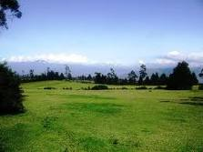

NIC 16 Propiedades, planta y equipo, NIC 36 Deterioro del valor de los activos y NII1 adopción por primera vez de las NIIF.

Slide 28
figura 3.2.: “Resumen de NIC 16 Propiedades, Planta y Equipo I”
NIC 16
Medición Inicial
Se valora al Costo
Medición Posterior
Modelo de Revaluo
Modelo del Costo
Costo de Adquisición
(+) Costo de Revalúo
(-) Depreciación Acum. Costo de adquisición
(-) Depreciación Acum. Revalúo
(-) Pérdida por Deterioro
Costo de Aquisición
(-) Depreciación Acum.
(-) Pérdida por deterioro
Elaborado por: A. Quintanilla – E. Suriaga

Slide 29
figura 3.3.: “Resumen de NIC 16 Propiedades, Planta y Equipo II”
El Importe Recuperable es el mayor de
Valor Razonable
- Costo de venta
Valor en uso
Perdida Por deterioro
Existe sí:
El Valor en Libros es superior al Importe Recuperable
Elaborado por: A. Quintanilla – E. Suriaga

Slide 30
COSTO ATRIBUIDO

Slide 31

NIC 18: Ingresos de Actividades Ordinarias

Slide 32
FIGURA 3.4.: “Resumen NIC 18 Ingresos de Actividades Ordinarias”
(a)
El importe de los ingresos de actividades ordinarias pueda medirse con fiabilidad;
(b)
(c)
(d)
El grado de realización de la transacción, al final del periodo sobre el que se informa, pueda ser medido con fiabilidad; y
los costos ya incurridos en la prestación, así como los que quedan por incurrir hasta completarla, puedan ser medidos con fiabilidad
Sea probable que la entidad reciba los beneficios económicos asociados con la transacción;
Elaborado por: A. Quintanilla – E. Suriaga

Slide 33
Tabla 3.16.: “detalle de cartera” Expresado en dólares
Grupo de Edad | Monto
Aun no vencidas (**) | 37.853,08
1-30 días de vencidas | 26.812,60
31-60 días de vencidas | 16.403,00
61-90 días de vencidas | 11.986,81
Mas de 90 días de vencidas | 3.469,87
Total | 96.525,35
Tabla 3.17.: “detalle de cartera NO VENCIDA” Expresado en dólares
Plazo | Monto
Vencimiento a 30 días | 23.658,17
Vencimiento a 60 días | 9.463,27
Vencimiento a 90 días | 4.731,63
Total | 37.853,08

Slide 34
Tabla 3.18.: “detalle deL VALOR PRESENTE DE LA CARTERA NO VENCIDA” Expresado en dólares
Valor Presente (VP) | Monto($)
Valor Presente 30 Días | 23.348,03
Valor Presente 60 Días | 9.216,78
Valor Presente 90 Días | 4.547,98
Total | 37.112,80
Tabla 3.19.: “detalle DE LA REEPRESIÓN DE LA CARTERA NO VENCIDA” Expresado en dólares
Grupo de Edad | Monto
Aun no vencidas | 37.112,80
1-30 días de vencidas | 26.812,60
31-60 días de vencidas | 16.403,00
61-90 días de vencidas | 11.986,81
Mas de 90 días de vencidas | 3.469,87
Total | 95.785,07

Slide 35
Tabla 3.20.: “Evaluacion de cuentas vencidas” Expresado en dólares
Nombre | Crédito
INDUSTRIA DE ACERO DE LOS ANDES | 321,85
MAMUT ANDINO C.A. | 147,88
TRANSGROUP WORLDWIDE LOGISTICS | 400,14
TOTAL | 869,87
Con todas estas consideraciones, BERASIQ Cía. Ltda., esta en capacidad de establecer el valor razonable de sus cuentas por cobrar al 31 de Diciembre de 2009.
Cuentas por cobrar $ 96.525,35
(-)Ingreso Financiero $ (740.28)
(+)Provisión Para Cuentas Incobrables $ 84,34
Cuenta Por Cobrar A Valor Razonable $ 95,869.41

Slide 36

NIC 37 Provisiones, Activos y Pasivos Contingentes

Slide 37
FIGURA 3.5.: “Resumen de la NIC 37 Provisiones, Activos y Pasivos Contingentes ”
NIC 37
Provisión
Pasivo Incierto
Activos y Pasivos Contingentes
Inciertos
Estimación Fiable del Monto
Nota en los Estados Financieros
Ajuste y Nota
Elaborado por: A. Quintanilla – E. Suriaga

Slide 38

NIC 38 Activos Intangibles

Slide 39
FIGURA 3.6.: “Objetivos de NIC 38 Activos Intangibles”
Establecer el tratamiento contable de los activos intangibles
Establecer la medición del valor
contable de los activos intangibles
Establecer cuando se reconoce un activo intangible
Establecer que revelaciones deben hacerse sobre activos intangibles
OBJETIVO DE NIC 38
Elaborado por: A. Quintanilla – E. Suriaga

Slide 40
FIGURA 3.7.: “Resumen NIC 38 Activos Intangibles”
Registro Inicial
Al Costo
Definiciones
Activos Adquiridos
Generados Internamente
Medición
Posterior
Al Costo:
Costo
- Amort. Acumulada
- Perd. Acum. Det.
Revaluacion:
Costo Revaluado
- Amort. Acum.
- Perd. Acum. Det
Vida Útil
Finita:
Se amoriza a linea recta
Infinita:
No se amoriza, se calcula importe recuperable de forma anual
Valor Residual
Casi siempre es cero a menos que se encuentre un mercado activo.
NIC 38

Slide 41

NIC 12 Impuesto a las Ganancias

Slide 42
FIGURA 3.8.: “Tipos de Diferencias Temporarias”
Deducibles
En el futuro
Imponibles
Ó gravables
En el futuro
Activos
Tributarios
Diferidos
Pasivos
Tributarios
Diferidos
Adiciones
Al resultado
Contable corriente
Deducciones
Al resultado
Contable corriente
Elaborado por: A. Quintanilla – E. Suriaga

Slide 43
CONCILIACIÓN DEL PATRIMONIO AL 1 DE ENERO DEL 2010

Slide 44
ANEXOS

